Slide 1
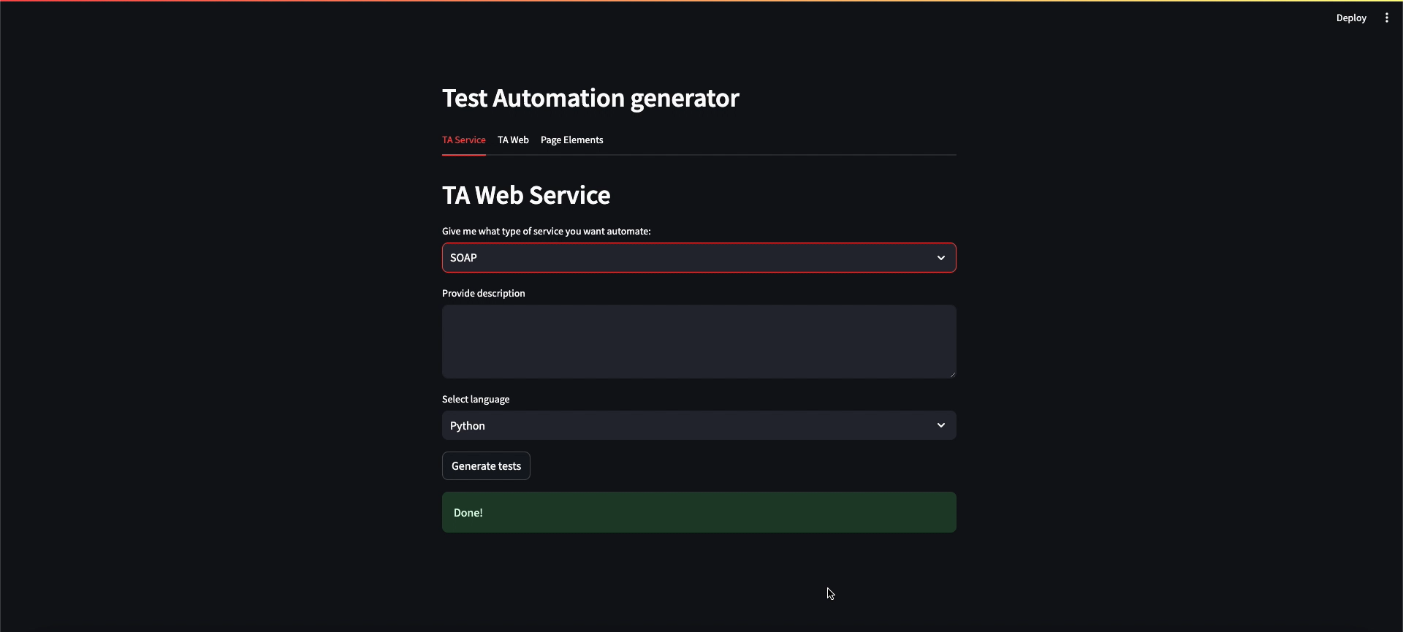
A co możemy teraz

